Slide 1
gnuplot でアニメーション
宇宙物理学研究室 M1 藤田哲也

Slide 2
目次
0. Introduction
gnuplot の every
gnuplot で 画像出力
アニメーション作成ソフト giam

Slide 3
0. Introduction
ちょうど１年前ぐらいにアニメーションを作ったのと同じ方法（若干修正あり）を紹介します。
効率がよくなかったり変な方法を用いているかもしれませんが、ご容赦願います。

Slide 4
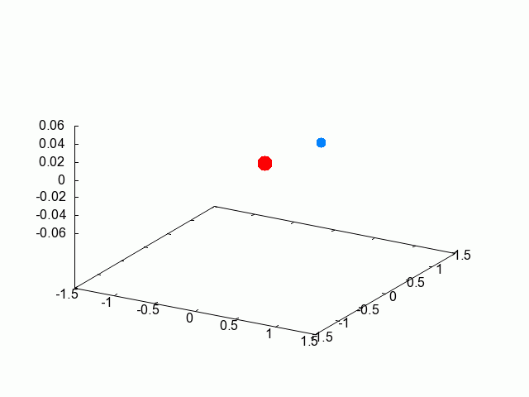
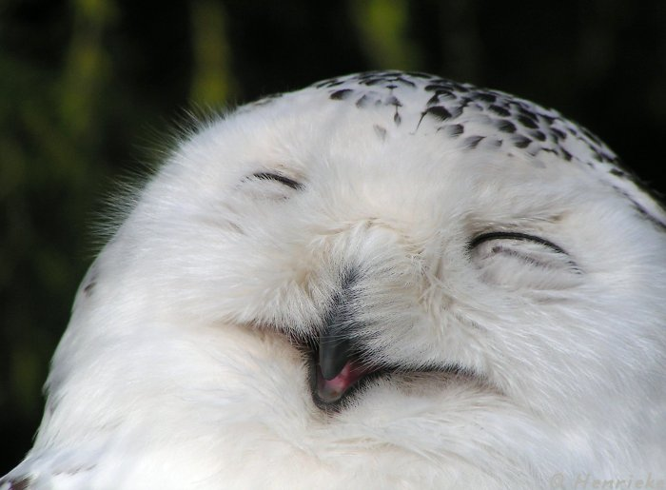
0. Introduction
なぜ gnuplot でアニメーションを作ろうと思ったか
こんなのできたらわかりやすくていいなあ・・・
ある時間での粒子の位置をプロットしないといけない
ある時間までの粒子の軌道をプロットしないといけない

Slide 5
1. gnuplot の every
dat ファイルから好きにデータを取り出してプロットする

Slide 6
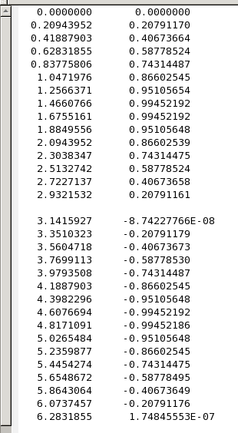
1. gnuplot の every
0 行目
1
2
・
・
・
gnuplot から見た
dat ファイルの構造
ブロック0
0 行目
1
2
・
・
・
ブロック1
0 から始まることに注意！

Slide 7
1. gnuplot の every
gnuplot の オプション “ every ”
データを間引いてプロットする
every I:J:K:L:M:N
I | 行の増分
J | データブロックの増分
K | プロット開始行
L | プロット開始データブロック
M | プロット終了行
N | プロット終了データブロック
例：
every 2 | 1行おきにプロットする
every ::3::: | 3行目からプロットする
every ::3::5: | 3行目から5行目までをプロットする
every ::0::0: | 最初の行だけをプロットする
every 2::::6: | 最初の7行を1行おきにプロットする
every :2:::: | 1データブロックおきにプロットする
every :::5::8 | 5から8データブロックをプロットする

Slide 8
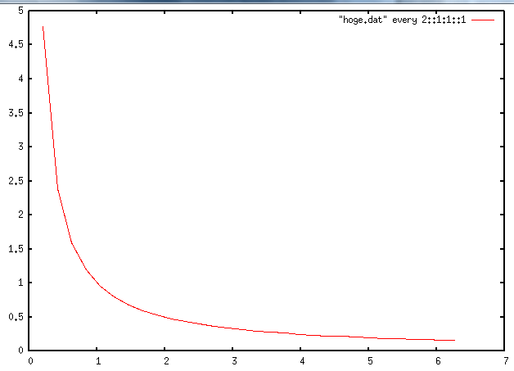
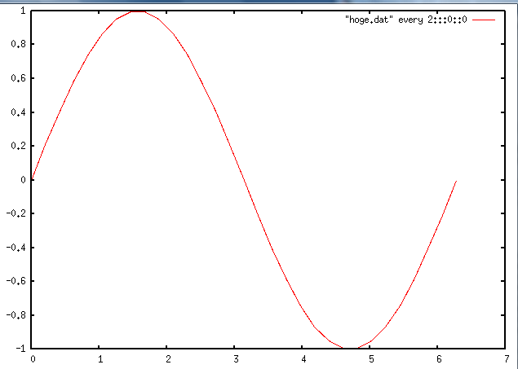
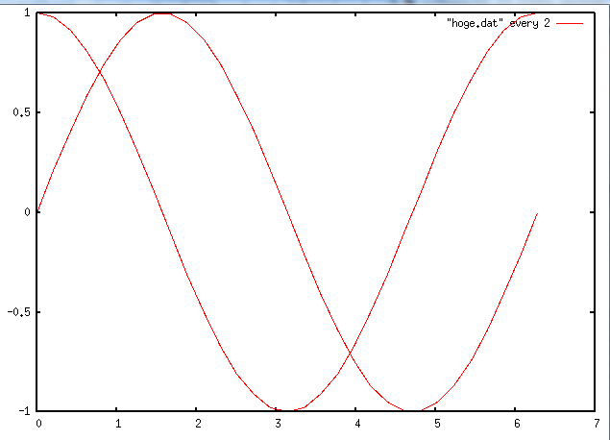
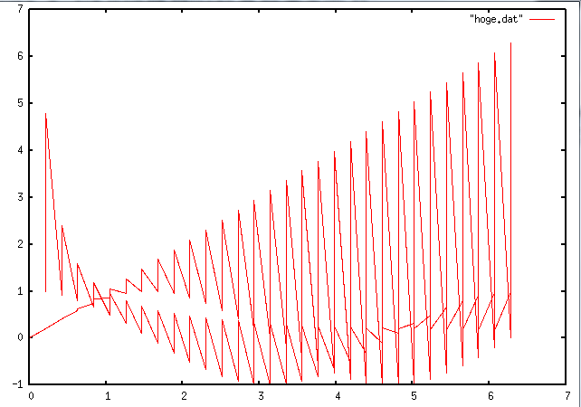
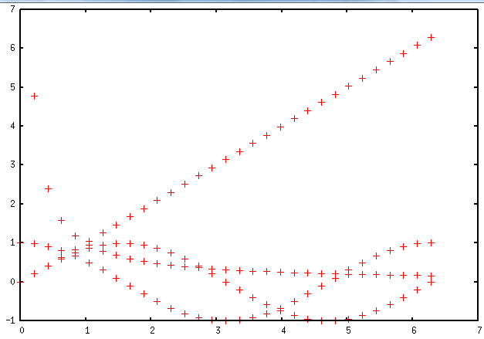
1. gnuplot の every
例：
hoge.dat に y=sinx, cosx, x, 1/x の４種類の計算結果を出力
←
←
←
x₁
x₁
x₂
x₂
x₃
x₃
・
・
[
←
←
←
←
←
←
sin(x₁)
x₁
sin(x₂)
x₂
sin(x₃)
x₃
・
・
gnuplot> plot “hoge.dat” every 2
gnuplot> plot “hoge.dat” every 2:::0::0
gnuplot> plot “hoge.dat”
gnuplot> plot “hoge.dat” every 2::1:1::1
gnuplot> plot “hoge.dat” w l
x₁
x₁
x₂
x₂
x₃
x₃
・
・
cos(x₁)
1/x₁
cos(x₂)
1/x₂
cos(x₃)
1/x₃
・
・
←
←
←

Slide 9
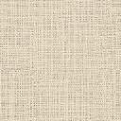
1. gnuplot の every
every を使えば：
gnuplot> plot “orbit.dat” every ::k::k: pt 7 ps 3
ある時間（k行目）での粒子の位置がプロットできた！
gnuplot> plot “orbit.dat” every ::0::k: with line
ある時間まで（k行目まで）の粒子の軌道がプロットできた！
next step ： これを使って時間ごとに画像を出力する

Slide 10
2. gnuplot で画像出力
パラパラアニメの各コマを作る

Slide 11
2. gnuplot で画像出力
パラパラアニメ作るために、連番画像を出力させる
スクリプトファイルを２つ用意
例：
anime.gp
k = 0
kmax = 200
load "main.gp"
0 行目から
200行目まで
“main.gp” の設定でプロット
main.gp
set xrange [-1.25:1.25]
set yrange [-1.25:1.25]
set zrange [-0.01:0.01]
set terminal png
filename = sprintf ("anime%d.png", 1000+k)
set output filename
splot “sun.dat” pt 7 ps 4 notitle,\
“testm12.dat” u 5:6:7 every ::0::k w l notitle,\
“testm12.dat” u 5:6:7 every ::k::k pt 7 ps 2 notitle
if (k < kmax) k=k+1; reread
exit
座標の設定など
ターミナルの設定
出力ファイルの名前指定
プロット
次の行へ進む

Slide 12
2. gnuplot で画像出力
アニメーションをgnuplot 上で見ることもできます
anime.gp
k = 0
kmax = 5000
interval = 0.01
load "main.gp"
各コマ間の時間間隔
main.gp
set xrange [-1.25:1.25]
set yrange [-1.25:1.25]
set zrange [-0.01:0.01]
# set terminal png
# filename = sprintf ("anime%d.png", 1000+k)
# set output filename
splot “sun.dat” pt 7 ps 4 notitle,\
“testm12.dat” u 5:6:7 every ::0::k w l notitle,\
“testm12.dat” u 5:6:7 every ::k::k pt 7 ps 2 notitle
if (k < kmax) k=k+1; pause interval; reread
exit
コメントアウト

Slide 13
2. gnuplot で画像出力
実演

Slide 14
2. gnuplot で画像出力
ちなみに
main.gp
set xrange [-5000./(k+1):5000./(k+1)]
set yrange [-5000./(k+1):5000./(k+1)]
set zrange [-50./(k+1):50./(k+1)]
set view 60+k/100.,0+k/6.
#set terminal png
#filename = sprintf("anime%d.png", 1000+k)
#set output filename
splot "sun.dat" pt 7 ps 0.0008*k notitle,\
"testm12.dat" u 5:6:7 every ::0::k w l notitle,\
"testm12.dat" u 5:6:7 every ::k::k w lp pt 7 ps 0.0004*k notitle
if (k < kmax) k=k+1;pause interval;reread
exit
座標範囲を時間変化
３次元では視点変更可能
※あまりグルグルすると
酔うので注意
プロットの大きさを時間変化
割り算の場合は ”.（小数点）” をつけないと結果が整数となることに注意！

Slide 15
2. gnuplot で画像出力
スクリプトファイルを使って、パラパラアニメの元画像を出力できた！
next step ： 出力した画像をもとに、アニメーションを作る

Slide 16
3.アニメーション作成ソフト giam
パラパラアニメでgif アニメーションを作る

Slide 17
3. アニメーション作成ソフト giam
2. で作成した画像を使って、パラパラアニメのようにして
gif アニメーションを作る。
今回は『giam』というアニメーション作成ソフトを使います。
  http://homepage3.nifty.com/furumizo/giamd.htm
  でダウンロード可能
ちなみに
  gnuplot で直接 gif アニメを出力することも可能
  端末上でもアニメーションの作成可能
(imagemagic の convert コマンド)
    当時の僕はこれらを知らなかったので、今回はとりあえずgiamを使います。

Slide 18
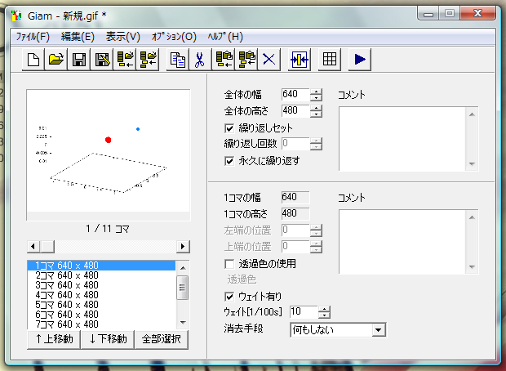
3. アニメーション作成ソフト giam
画面の説明
最適化ボタン
選択画像
繰り返しの設定
画像リスト
各コマ間の時間
（パラパラする速度）

Slide 19
3. アニメーション作成ソフト giam
実演

Slide 20
3. アニメーション作成ソフト giam
アニメーション作成ソフトは他にもいろいろあるので、
お好みで使用してください。
Windows に入っているWindows ムービーメーカーでも
できるそうです。

Slide 21
参考資料
Giam ダウンロードのページ
  http://homepage3.nifty.com/furumizo/giamd.htm
gnuplot tips (not so Frequently Asked Questions)
  http://t16web.lanl.gov/Kawano/gnuplot/index.html
gnuplot スクリプトのループ – 米澤進吾ホームページ
  http://www.ss.scphys.kyoto-u.ac.jp/person/yonezawa/contents/program/gnuplot/loop.html
【Proton.jp】 Gnuplotの便利な使い方
  http://www.proton.jp/main/apps/gnuplotothers.html#shortcut
Introduce to GNUPLOT
  http://fenix.ne.jp/~cdrtk/misc/gnuplot/index.html

